Slide 1

VY_32_INOVACE_18_Anglický jazyk_
2.stupeň_08_Přítomný čas průběhový
Přítomný čas průběhový
Opakování základních gramatických pravidel
Autorem materiálu je Ing.Hana Martínková, ZŠ a MŠ Hazlov, okr.Cheb. Dostupné z www.dumy.cz a stránek školy zshazlov.cz.
Financováno z ESF a státního rozpočtu.

Slide 2
Přítomný čas průběhový
Použití času
Tvorba věty oznamovací, tázací, záporné
Pravopis při přidávání koncovky -ing
Procvičení

Slide 3
Kdy čas použiji?
Děj se odehrává teď, v době mluvení
Emily is drawing her picture now.
Děj se odehrává kolem doby mluvení
She is looking for a new job.
Časové výrazy spojené s průběhovým přít.časem : now, at the moment, at present, this + Monday, week, month, year, …
Některá slovesa,která tento čas nevytváří :
have,like,want,love,know,live,remember,understand

Slide 4
Jak utvořím oznam.větu,otázku a zápor?
Oznamovací kladná věta
podmět + tvar slovesa „be“ + význ.sloveso s koncovkou -ing
I am swimming – Plavu (teď).
She is walking - Prochází se (teď).
Tázací věta
tvar slovesa „be“ + podmět+ význ.sloveso s koncovkou -ing
Are you going out? – Jdeš ven (teď)?
Are they reading books? – Čtou knihy (teď)?
Záporná věta
podmět + tvar slovesa „be“ + not + význ.sloveso s koncovkou –ing
We are not watching TV. – Nedíváme se na TV (teď).

Slide 5

Často používáme zkrácené tvary slovesa „be“
I´m playing I´m not playing
you´re playing you aren´t playing
he´s he
she´s playing she isn´t playing
it´s it
we´re playing we aren´t playing
they´re playing they aren´t playing

Slide 6
Pravopis při přidávání koncovky -ing
Většina sloves přidává koncovku –ing k význam. slovesu
talk – talking, speak – speaking
U sloves končících na –e hlásku odstraníme a přidáme koncovku –ing
make – making, take – taking
U sloves končících na samohlásku a souhlásku se souhláska zdvojuje
run – running, sit - sitting

Slide 7
Divide the verbs to the table under the rules of spelling
become
begin
drink
drive
fly
set
sit
swim
write
wake
come
+ ing | -e + ing | dvojhláska + ing
put
sing
sleep
Notes:
Slovesa se vpisují do tabulky.

Slide 8
Write -ing form of these verbs
eat eating
wear wearing
make making
pay paying
watch watching
water watering
run running
leave leaving
Notes:
Klepnutím myši zobrazíte řešení.

Slide 9
Put the words in the correct order to make sentences
visiting / they / their parents /are
They are visiting their parents.
shop / she / going / to / the / is / ?
Is she going to the shop?
wearing / am / a / not / I / hat
I am not wearing a hat.
you / watching / a / basketball / are / match / TV / on / ?
Are you watching a basketball match on TV?
Notes:
Postupným klepnutím myši zobrazujete řešení.

Slide 10
Continue.
not / he / making / a / is / cake / now
He is not making a cake now.
moment / the / are / cleaning / at / you / window / the / ?
Are you cleaning the window at the moment?
flowers / watering / I / my / am / now / just
I am watering my flowers just now.
Notes:
Postupné klepnutí myši = řešení

Slide 11

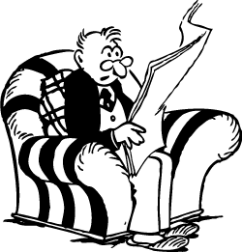
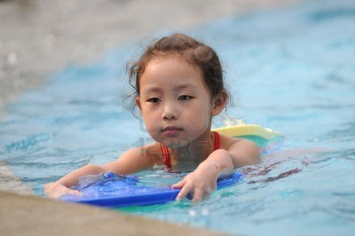
Look at the pictures and answer the questions.
What does Ann do? What is she doing now?
What does John do? What is he doing now?
John, a pilot
Ann, a pupil

Slide 12
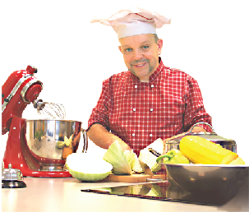
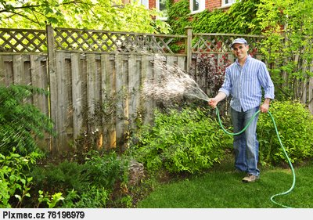

What does Mary do? What is she doing now?
What is Dave doing now ? What does he do?
What is Bill doing just now? What does he do?
Bill, a gardener
Dave, a teacher
Mary, a cook

Slide 13
Listen the extract from the song of ABBA „Thank you for the music“
I´m nothing special, ……………… I´m a bit of a bore
If I tell ……………… , you´ve probably heard it before
But I have a talent of …………………… thing
´Cause everyone listens when I start to sing
I´m so grateful and proud
All I want is to sing it out loud.
So I say
Thank you for the music, the ……………… I´m singing
Thanks for all the joy they´re bringing
Who can …………….. without it, I ask in all honesty?
What would ………………. be?
Without a song or a dance what are we ?
So I say ……………….. you for the music
For giving it to ……………….. .
in fact
a joke
wonderful
songs
live
life
thank
me
Notes:
Písnička je zaměřena na přítomné časy.Zvuková nahrávka obsahuje úryvek písně, četba textu, slovní zásoba, fráze, pomalejší poslech textu, opakování frází – zastavujte dle potřeby. Klepnutím myši zobrazíte text s vynechanými slovy. Dalším klepnutím zobrazíte řešení. Dalším úkolem může být barevné podtrhání jednotlivých časů, překlad.

Slide 14
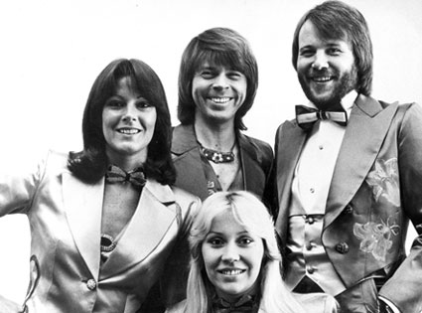
Do you want to sing it once more watch the video?
Click here :
http://www.youtube.com/watch?v=0dcbw4IEY5w&ob=av2n
Notes:
Text písně je součástí prezentace ve „wordovském dokumentu“.

Slide 15
Metodický list :
Materiál je určen žákům 2.stupně. Je zaměřený na přítomný čas prostý tvary min.času, oznamovací, tázací, záporná věta, krátké odpovědi.
Snímek 2-6 : základní informace o přít.čase průběhovém
Snímek 7 : doplňování –ingových tvarů - pravopis
Snímek 8 : “-ingový“ tvar daných sloves
Snímek 9,10 : skladba věty – sestavení věty z uvedených slov podle anglické skladby
Snímek 11,12 : příklady na použití přítomných časů prostého a průběhového
Snímek 13 : doplnění slov do písničky podle poslechu

Slide 16
Použitý obrazový materiál
www.cmis.cz/dum
Snímek 5 : http://t3.gstatic.com/images?q=tbn:ANd9GcTcLpkjihQlcY9lT6ZGS7-MISweXjSA9oedE6UDjHJcz53Lzhylsg
Snímek 11 :
http://us.123rf.com/400wm/400/400/shupian/shupian1003/shupian100300099/6614682-plava-na-da-vka.jpg
http://kniha.html5.cz/i/openclipart.org_johnny_automatic_man_reading_newspaper.png
Snímek 12 :
http://fotka.pixmac.cz/4/muz-zalevani-zahrady-age-pixmac-fotka-76198979.jpg
http://www.studiokulinar.cz/img/foto_pst.png
http://farm6.staticflickr.com/5301/5636613174_4fd56da4cb_o.jpg

Slide 17
písnička : autorský tým Angličtina.com, Angličtina do auta s ABBA,
ISBN 978-80-254-7669-7., str.5
http://www.youtube.com/watch?v=0dcbw4IEY5w&ob=av2n

